Slide 1
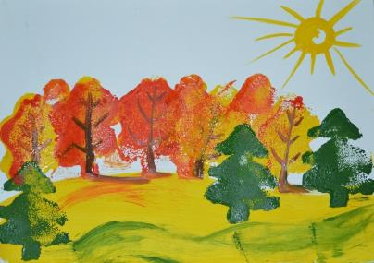
Мастер-класс
Нетрадиционная техника рисования губкой для детей старшего дошкольного возраста
«Осенний лес»
Муниципальное бюджетное дошкольное
образовательное учреждение
«Детский сад № 4 «Чебурашка»
Воспитатель: Журавко М.М.

Slide 2
Нетрадиционное рисование губкой на тему: «Осенний лес»
Цель: научить детей нетрадиционной технике рисования губкой; показать воспитателям способ вырезывания из губки различных форм (ёлочка, листья дуба, березы); упражнять в умении отпечатывать губкой деревья в осенней цветовой гамме.
Материалы: цветная бумага для принтера; краски – гуашь, разведённая до консистенции жидкой сметаны в тарелочках (красная, жёлтая, зелёная, коричневая); баночки с водой; кисти; по две поролоновые губки и одна половинка; ножницы; фломастер.
Чтобы привить любовь к изобразительному искусству, вызвать интерес к рисованию, начиная с младшего возраста, можно использовать нетрадиционные способы изображения. Такое нетрадиционное рисование доставляет детям множество положительных эмоций, раскрывает возможность использования хорошо знакомых им предметов в качестве художественных материалов, удивляет своей непредсказуемостью.

Slide 3
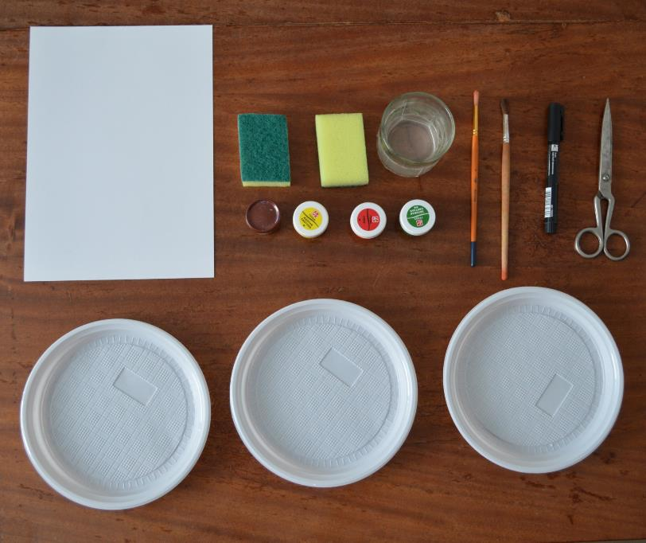

Slide 4
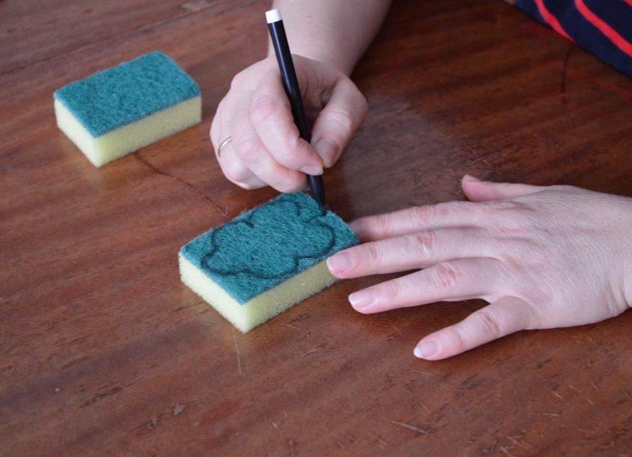

Slide 5
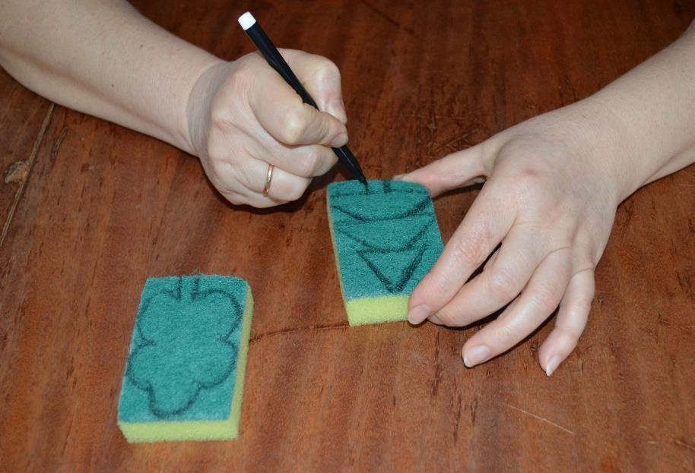

Slide 6
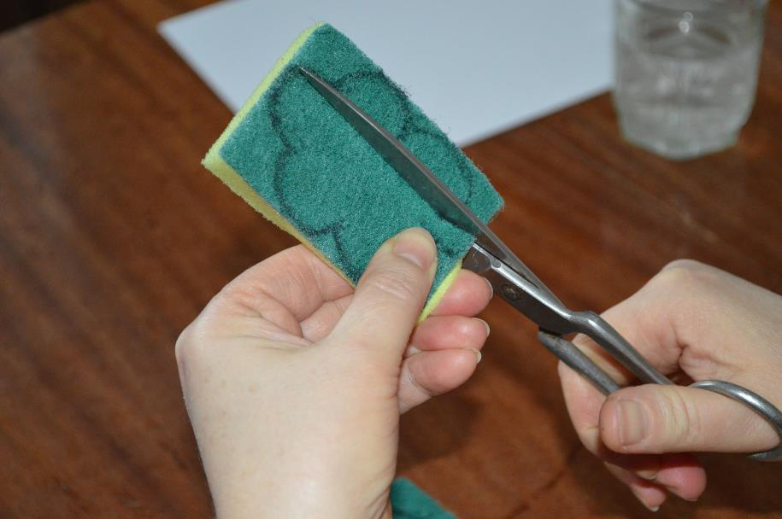

Slide 7
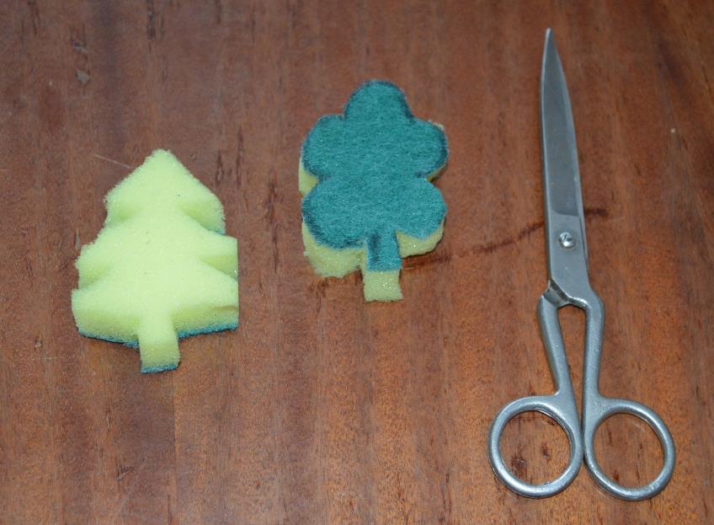

Slide 8
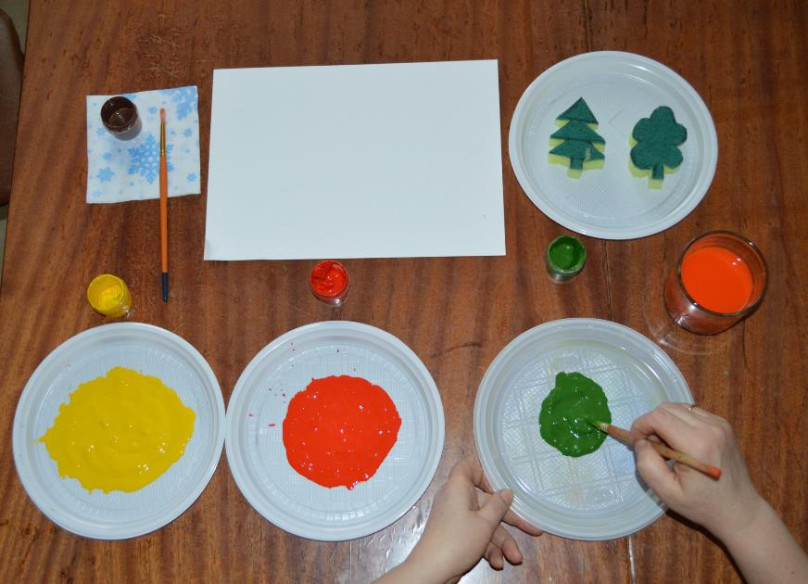

Slide 9
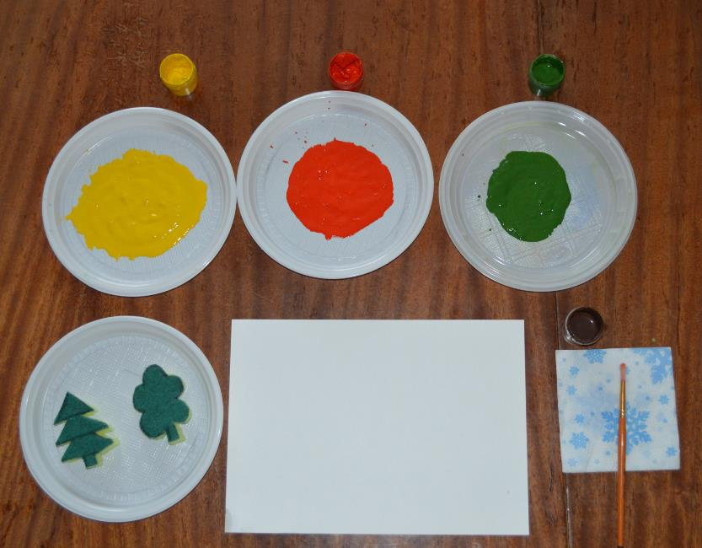

Slide 10
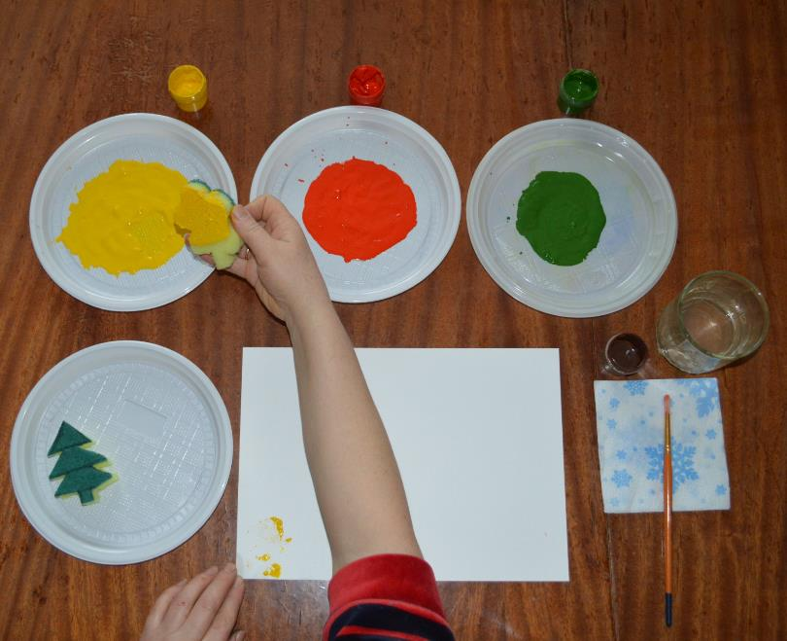

Slide 11
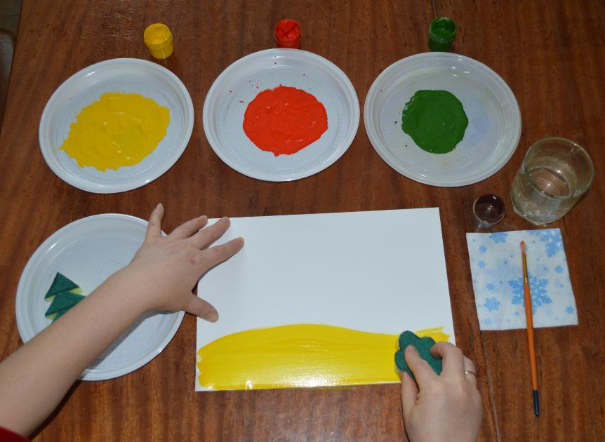

Slide 12
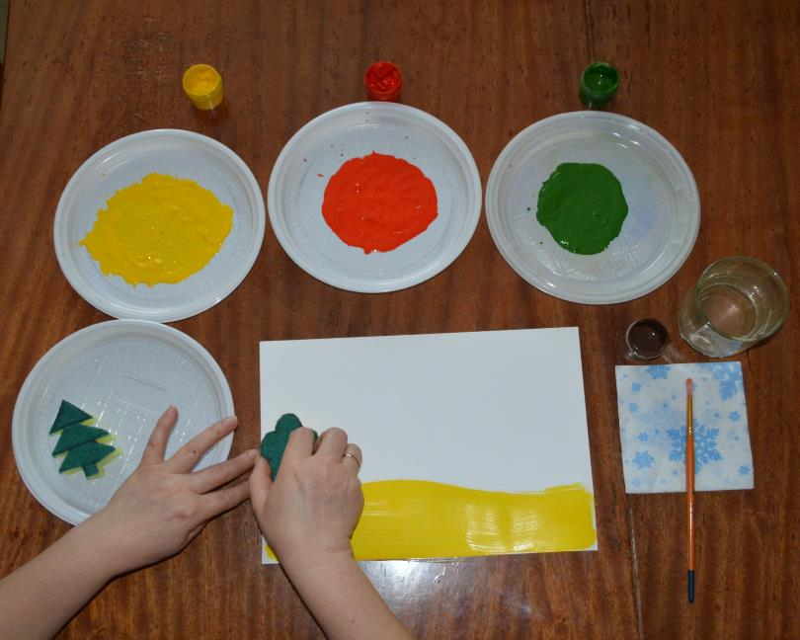

Slide 13
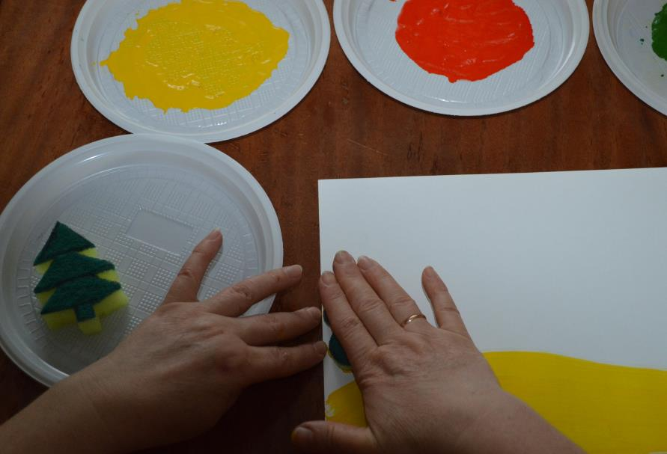

Slide 14
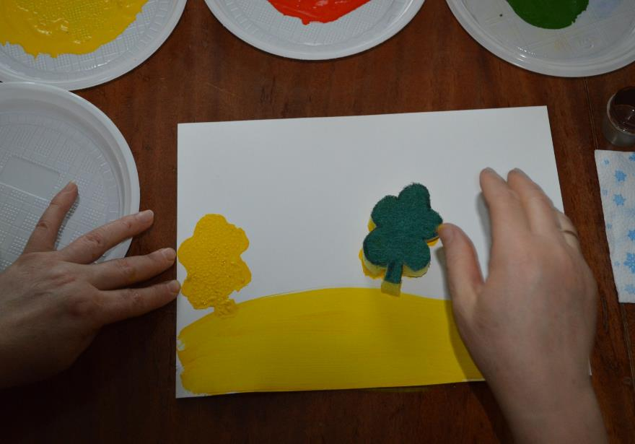

Slide 15
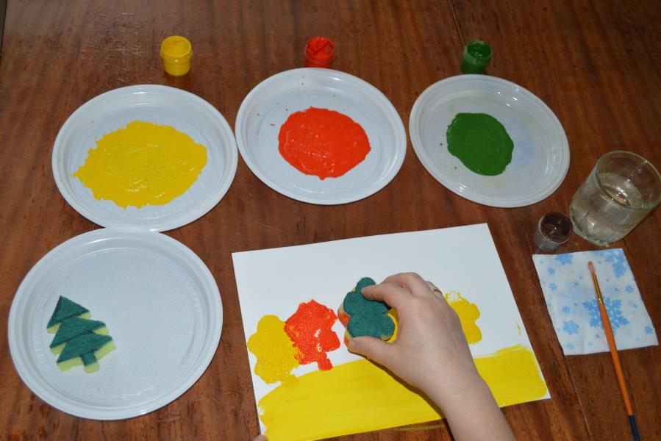

Slide 16
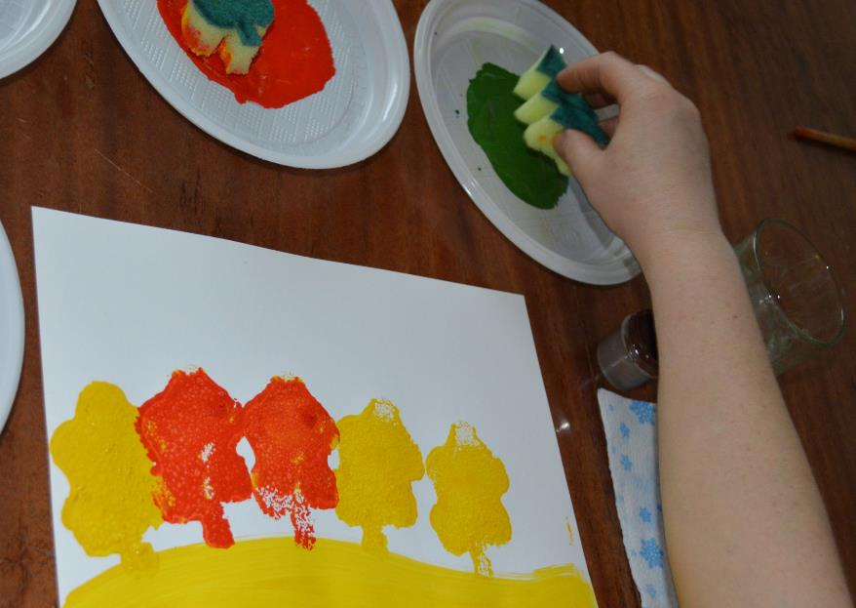

Slide 17
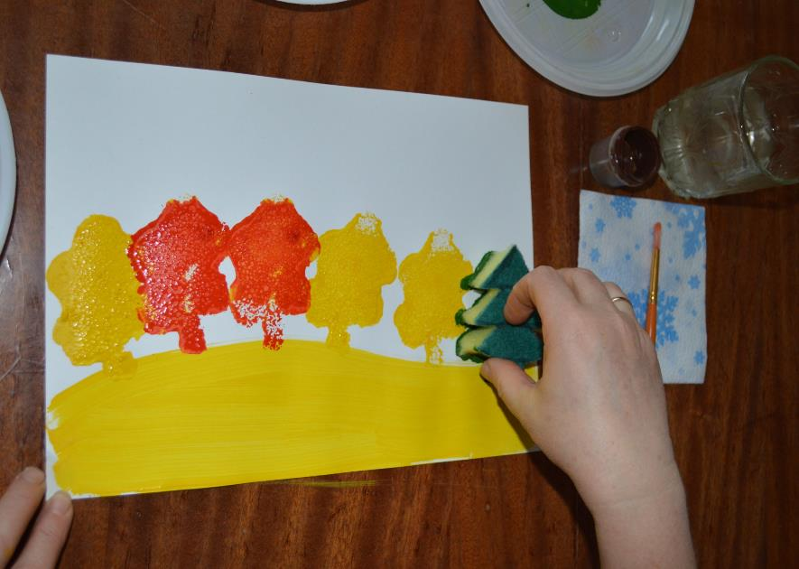

Slide 18
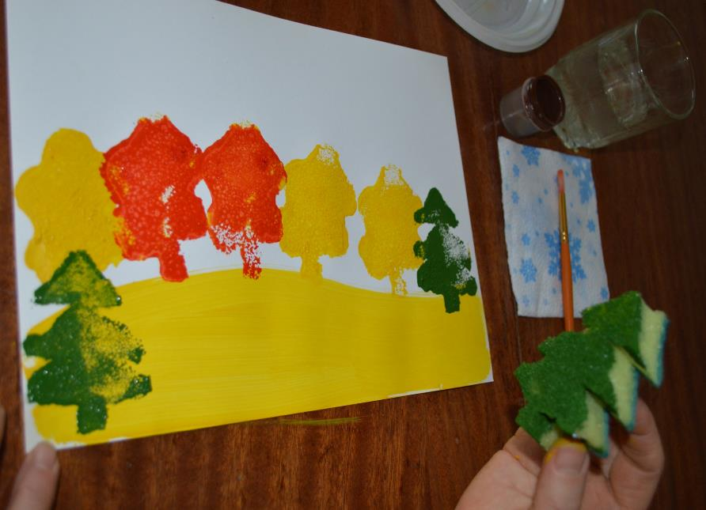

Slide 19
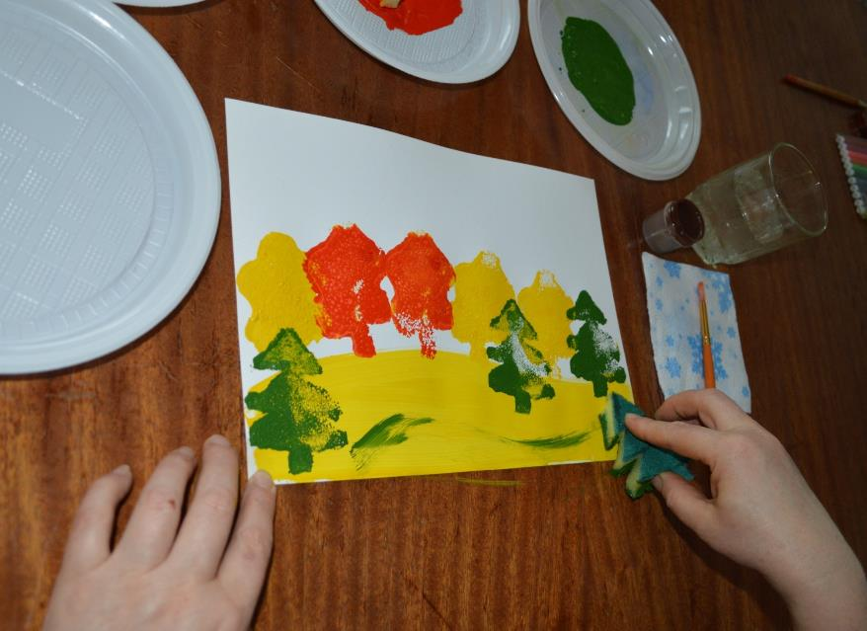

Slide 20
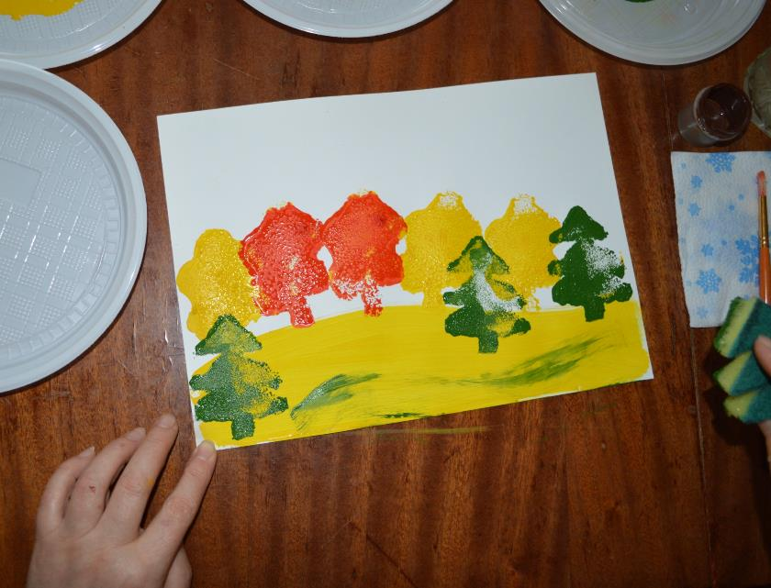

Slide 21
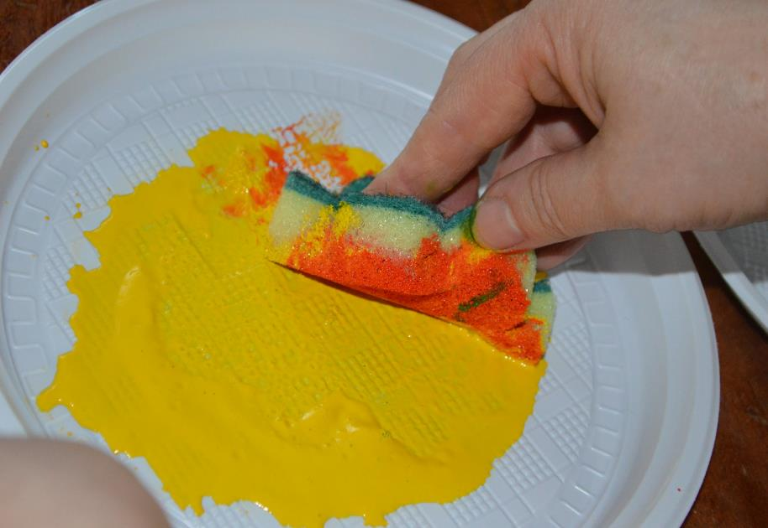

Slide 22
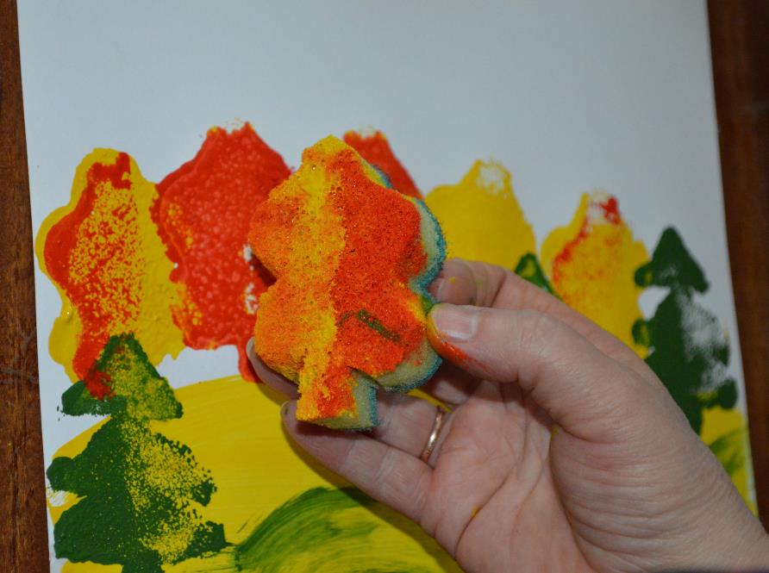

Slide 23
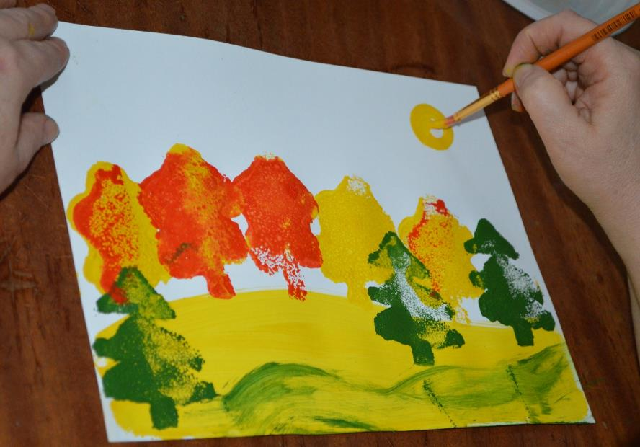

Slide 24
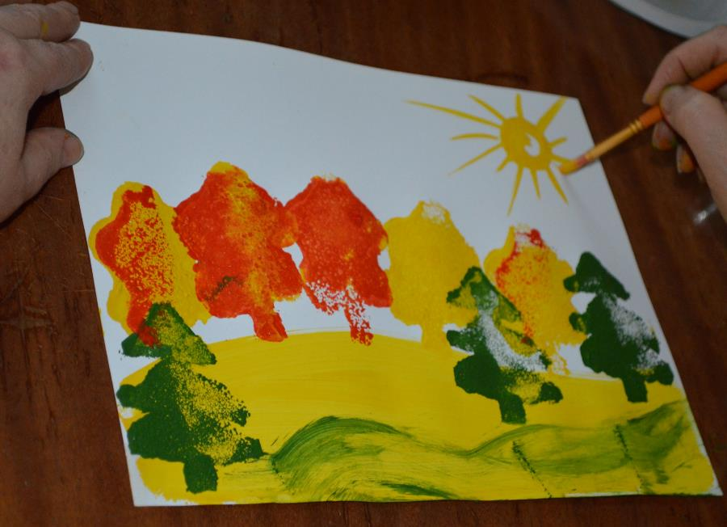

Slide 25
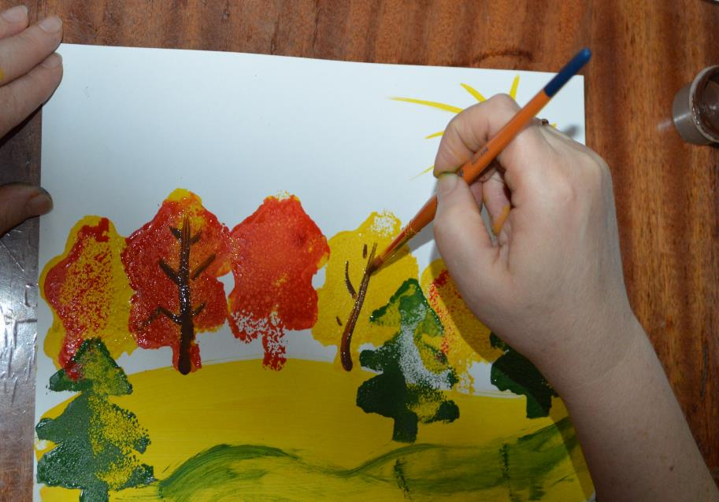

Slide 26
